Slide 1


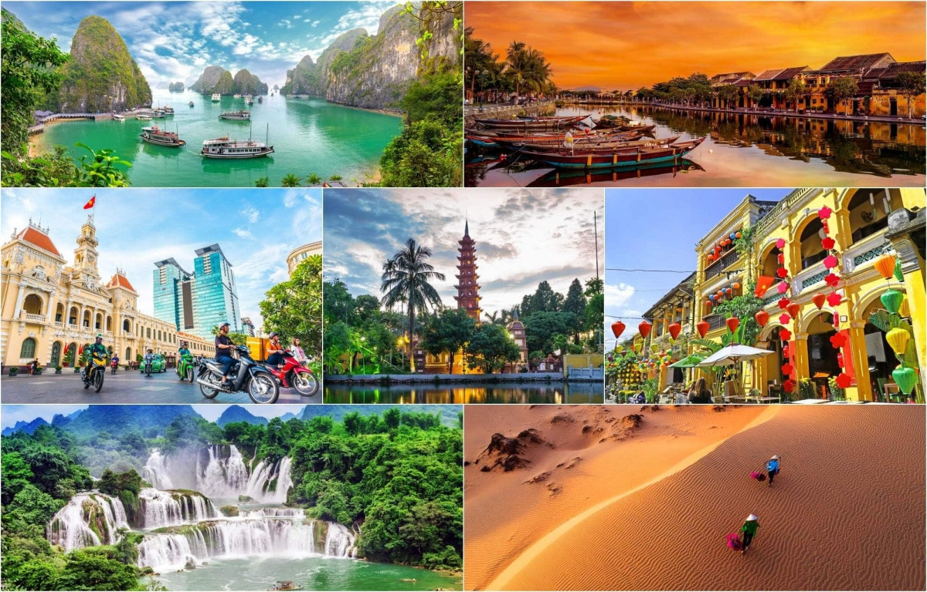



Đọc một số câu thơ, bài ca dao nói về cảnh đẹp của đất nước. Chia sẻ với bạn nội dung những câu thơ, bài ca dao đó.

Slide 2


Đoạn 1
Từ đầu đến liễu rũ
Đoạn 2
Tiếp theo đến tím nhạt
Đoạn 3
Còn lại

Slide 3


Cảnh vật trên đường đi Sa Pa có gì đẹp ?
Cảnh vật trên đường đi Sa Pa có điểm đẹp là:
- Những đám mây trắng nhỏ sà xuống cửa kính ô tô tạo nên cảm giác bồng bềnh huyền ảo.
- Những thác trắng xoá tựa mây trời, những rừng cây âm âm, những bông hoa chuối rực lên như ngọn lửa.
- Mấy con ngựa đang ăn cỏ trong một vườn đào ven đường. Con đen huyền, con trắng tuyết, con đỏ son, chân dịu dàng, chùm đuôi cong lướt thướt liễu rủ.

Slide 4


Cảnh buổi chiều ở thị trấn nhỏ trên đường đi Sa Pa được miêu tả như thế nào?
Nắng vàng hoe
Cảnh buổi chiều ở trị trấn nhỏ trên đường đi Sa Pa
Những em bé Mông, những em bé Tu Dí, Phù Lá quần áo sặc sỡ đang chơi đùa trước cửa hàng.
Hoàng hôn, áp phiên của phiên chợ thị trấn, người ngựa dập dìu chìm trong sương núi tím nhạt.

Slide 5






Cụm từ “thoắt cái” lặp lại nhiều lần trong đoạn miêu tả cảnh thiên nhiên ở Sa Pa muốn nhấn mạnh điều gì? Tìm câu trả lời đúng.
Bốn mùa xuân hạ thu đông nối tiếp nhau trôi đi rất nhanh.
Cảnh vật thiên nhiên và thời tiết ở Sa Pa thay đổi từng ngày.
Một ngày ở Sa Pa như trải qua nhiều mùa, tạo cảm giác bất ngờ, thú vị.
Một ngày ở Sa Pa rất dài, có đủ bốn mùa.

Slide 6


Cụm từ “thoắt cái” lặp lại nhiều lần trong đoạn miêu tả cảnh thiên nhiên ở Sa Pa muốn nhấn mạnh điều gì? Tìm câu trả lời đúng.
THOẮT LẠI
Cụm từ thoắt lại gợi tả cảm xúc đột ngột, ngỡ ngàng, nhấn mạnh sự thay đổi nhanh chóng của thời gian đến mức bất ngờ, làm nổi bật vẻ đẹp nên thơ của sự biến đổi về cảnh sắc thiên nhiên ở Sa Pa.

Slide 7


Vì sao tác giả khẳng định: “Sa Pa là món quà dành cho đất nước ta”?
Tác giả khẳng định: “Sa Pa là món quà dành cho đất nước ta” vì quang cảnh ở đây rất đẹp, có núi, có thác, có rừng, cây cối luôn tốt tươi, có nhiều thứ hoa quý hiếm, làng xóm yên ả, thanh bình, khí hậu hài hòa.

Slide 8

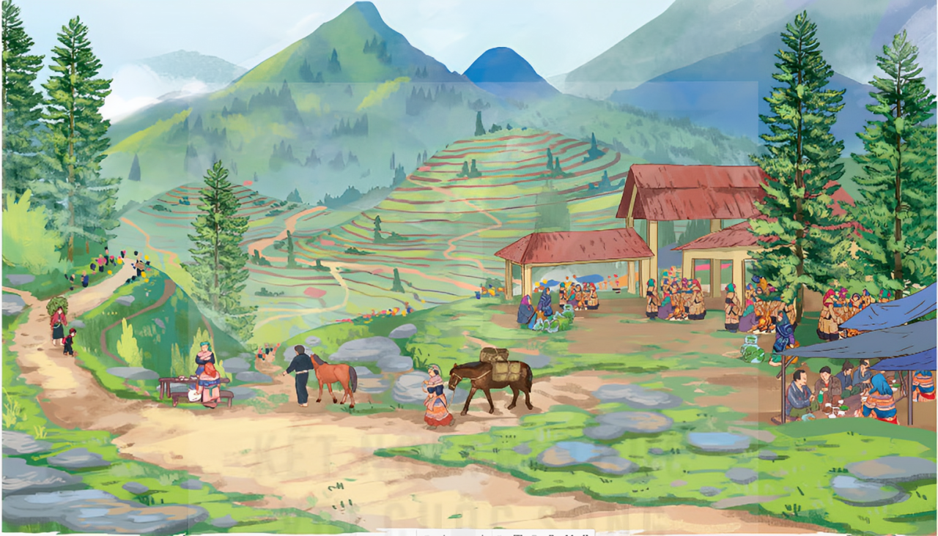
Em thích hình ảnh nào trong bài đọc?

Slide 9


Vẻ đẹp của thiên nhiên đất nước và tình yêu của tác giả dành cho đất nước.

